Slide 1
Présentation du nouveau programme 2021-2027
Presentazione del nuovo programma 2021-2027
Présentation du Programme de coopération INTERREG VI A ALCOTRA France-Italie 2021 – 2027
Cuneo, 15 décembre 2022

Slide 2
VÉRONIQUE VEYRAT
Responsable du Service ALCOTRA – Autorité de Gestion
VÉRONIQUE VEYRAT
Responsabile del Servizio ALCOTRA – Autorità di Gestione

Slide 3
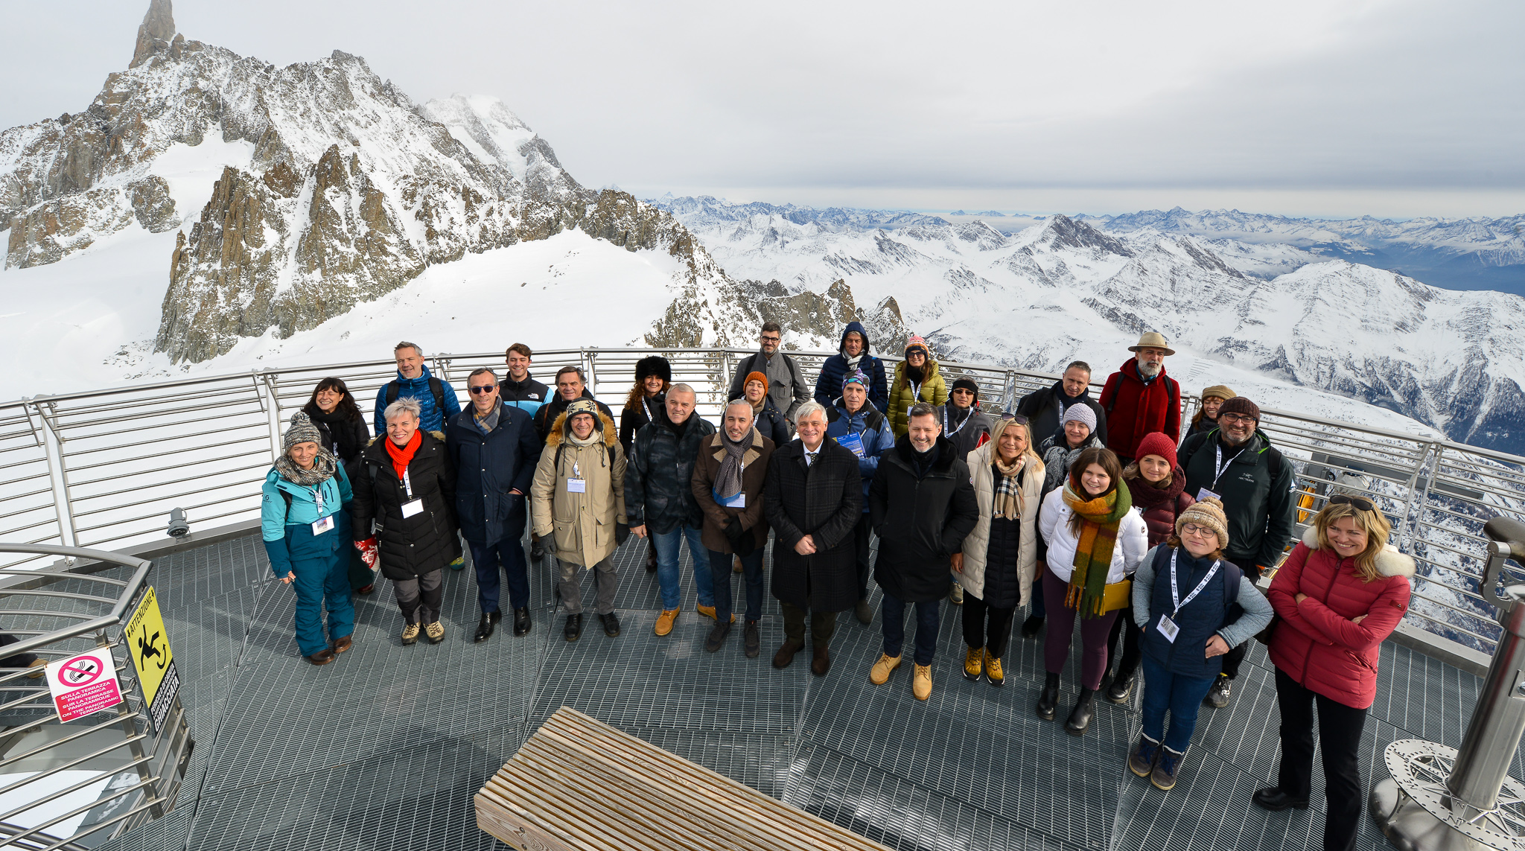
L’ ÉVÈNEMENT DE LANCEMENT
ALCOTRA 2021-2027
EVENTO DI LANCIO
ALCOTRA 2021-2027
A Chamonix et Courmayeur les 28 et 29 novembre
Plus de 500 participants en visioconférence et présentiel
Un forum projets permettant de mettre en avant les réussites du Programme 2014-2020
Des ateliers, tables rondes et cafés citoyens pour parler des nouveautés 2021-2027
Deux jours animés par le Conseil des jeunes ALCOTRA
A Chamonix e Courmayeur il 28 e 29 novembre
Più di 500 partecipanti in videoconferenza e in presenza
Un forum progetti che ha permesso di mettere in luce i risultati del Programma 2014-2020
Degli ateliers, tavole rotonde e caffè cittadini per parlare delle novità 2021-2027
Due giorni animati dal Consiglio dei giovani ALCOTRA

Slide 4
ALCOTRA 2021-2027:
PRIORITÉS ET BUDGET
ALCOTRA 2021-2027:
PRIORITÀ E BUDGET
Enveloppe FEDER de 182,33 M€
Taux de financement FEDER de 80%
Budget FESR di 182,33 M€
Tasso di finanziamento FESR dell’80%
Redynamiser l’économie dans l’espace ALCOTRA
34,1 M€ - 20% de la maquette
Ridinamizzare l’economia nello spazio ALCOTRA
34,1 M€ - 20% del piano finanziario
Une Europe plus intelligente
Un’Europa più intelligente
Répondre aux défis environnementaux
59,6 M€ - 35% de la maquette
Rispondere alle sfide ambientali
59,6 M€ - 35% del piano finanziario
Une Europe plus verte
Un’Europa più verde
Répondre aux conséquence de la crise sanitaire avec des expériences à capitaliser
35,8 M€ - 21% de la maquette
Rispondere alle conseguenze della crisi sanitaria con esperienze da capitalizzare
35,8 M€ - 21% del piano finanziario
Une Europe plus sociale
et plus inclusive
Un’Europa più sociale e più inclusiva
Expérimenter de nouvelles formes de coopération territoriale
34,1 M€ - 20% de la maquette
Sperimentare nuove forme di cooperazione territoriale
34,1 M€ - 20% del piano finanziario
Une Europe plus proche
des citoyens
Un’Europe più vicina ai cittadini
Une meilleure gouvernance
Interreg
Dépasser les obstacles transfrontaliers
6,8 M€ - 4% de la maquette
Una migliore governance
Interreg
Superare gli ostacoli transfrontalieri
6,8 M€ - 4% del piano finanziario

Slide 5
ZOOM SUR LES NOUVEAUTÉS 21-27
ZOOM SULLE NOVITÀ 21-27

Slide 6
APPROCHE TERRITORIALE: POINT FORT DE LA STRATÉGIE 2021-2027
APPROCCIO TERRITORIALE: ELEMENTO DI FORZA DELLA STRATEGIA 2021-2027
Expérimenter de nouvelles formes de coopération
Valoriser l’expérience des plans intégrés territoriaux, un unicum dans le panorama européen
Articulation d’un approche bottom-up proche aux besoins des territoires et en lien avec les stratégies de développement régionales
20% de la maquette (34,1 M€)
Sperimentare nuove forme di cooperazione
Valorizzare l'esperienza dei piani territoriali integrati, un unicum nel panorama europeo
Articolazione di un approccio bottom-up, vicino alle esigenze dei territori ed in linea con le strategie di sviluppo regionale
20% del piano finanziario (34,1 M€)
Dans le cadre de stratégies territoriales intégrées, soutien aux projets de:
-accès au numérique
-accessibilité aux services de santé et d’éducation
-adaptation au changement climatique
-mobilité durable
-protection et valorisation du patrimoine
-plans pour la coordination des politiques transfrontalières
Nell'ambito delle strategie territoriali integrate, sostegno a progetti di:
-accesso al digitale
-accesso ai servizi sanitari ed educativi
-adattamento ai cambiamenti climatici
-mobilità sostenibile
-protezione e valorizzazione del patrimonio
-piani per il coordinamento delle politiche transfrontaliere

Slide 7
MICROPROJETS 2021-2027
MICROPROGETTI 2021-2027
Elargir la coopération et diversifier le socle d’acteurs publics et privés
Impliquer de façon plus directe les citoyens et de nouveaux acteurs
Soutenir des projets de volume plus faible, avec des procédures et un suivi simplifiés
Ampliare la cooperazione e diversificare la base degli attori pubblici e privati
Coingolvere più direttamente i cittadini e i nuovi attori
Sostenere progetti di volume finanziario inferiore
Des activités qui répondent aux 4 priorités identifiées par le Programme:
Numérique
Environnement
Education, formation, bilinguisme
Culture et tourisme
Dans le cadre de microprojets, soutien aux projets :
entre 25.000 € et 75.000 €
une valeur ajoutée transfrontalière
des appels à projets spécifiques
un accompagnement dédié
des règles simplifiés pour le dépôt et la gestion
Des attività che rispondono alle 4 priorità individuate dal Programma:
Digitale
Ambiente
Educazione, formazione, bilinguismo
Cultura e turismo
Nell’ambito dei microprogetti, supporto ai progetti:
tra 25.000 € e 75.000 €
un valore aggiunto transfrontaliero
bandi specifici
un accompagnamento dedicato
regole semplificate per il deposito e la gestione

Slide 8
CONSEIL DES JEUNES ALCOTRA
CONSIGLIO DEI GIOVANI ALCOTRA
Une nouvelle gouvernance proposée par l’Autorité de gestion aux administrations partenaires du Programme
Installé le 8 juillet 2022 lors du Comité de suivi
Rôle consultatif dans la gouvernance d’un Programme européen de coopération transfrontalière
Una nuova governance proposta dall'Autorità di Gestione alle amministrazioni partner del Programma.
Insediato l’8 luglio 2022 durante il Comitato di sorveglianza
Ruolo consultivo nella governance di un Programma europeo di cooperazione transfrontaliera
Les missions:
Participer activement au Comité de suivi
Avancer des propositions pour améliorer le développement du territoire
Promouvoir et représenter le Programme Interreg ALCOTRA lors des événements auxquels le Conseil est invité
Suivre les projets financés par le Programme
Echanger avec d’autres Conseils de jeunes et organisations de jeunesse
Rencontrer les acteurs locaux
Les funzioni:
Partecipare attivamente ad ogni Comitato di sorveglianza
Avanzare proposte per migliorare lo sviluppo territoriale
Promuovere e rappresentare il Programma Interreg ALCOTRA agli eventi a cui il Consiglio è invitato
Seguire i progetti finanziati dal Programma
Dialogare con altri Consigli dei giovani e organizzazioni giovanili
Incontrare gli attori locali

Slide 9
SIMPLIFICATION 2021-2027
SEMPLIFICAZIONE 2021-2027
Simplification administrative
Dématérialisation
Semplificazione amministrativa
Dematerializzazione
Simplification administrative
Utilisation des taux forfaitaires établis par les règlements
Réduction du poids administratif soutenu par les bénéficiaires
Animation territoriale en proximité
Dématérialisation
100% de dématérialisation, à travers de Synergie CTE
Continuité avec 2014-2020 et facilité dans les échanges avec les bénéficiaires et les administrations partenaires
Semplificazione amministrativa
Utilizzo di tassi forfettari stabiliti dalla normativa
Riduzione dell'onere amministrativo per i beneficiari
Animazione territoriale locale
Dematerializzazione
100% di dematerializzazione, tramite Synergie CTE
Continuità con il periodo 2014-2020 e facilità negli scambi con i beneficiari e le amministrazioni partner

Slide 10
PROCHAINES ÉTAPES
PROSSIME TAPPE
En cours | Instruction en cours de l’AAP «Transition»
26/01/2023 | Comité de suivi en Ligurie
15/02/2023 | Clôture de l’AAP Appel à projet simples « Nouveaux défis » et « Gouvernance »
Automne 2023 | Lancement de l’appel à projet OP5
Fin 2023 | Lancement de l’appel à projet Microprojets
In corso | Istruttorie in corso del bando «Transizione»
26/01/2023 | Comitato di sorveglianza in Liguria
15/02/2023 | Chiusura del bando Bando per progetti singoli « Nuove sfide» e « Governance »
Autunno 2023 | Lancio del bando OP5
Fine 2023 | Lancio del bando Microprogetti

Slide 11
APPEL À PROJETS NOUVEAUX DÉFIS 21-27
BANDO NUOVE SFIDE 21-27
Objectif : soutenir des projets nouveaux répondant à la stratégie arrêtée pour la zone transfrontalière telle que présentée dans le Programme 2021-2027.
Obiettivi: sostenere nuovi progetti che rispondano alla strategia concordata per la zona transfrontaliera come presentata nel Programma 2021-2027.
Priorités ouvertes : 1, 2 et 4
Taille des projets : 2 M€ (3 M€ en cas d’infrastructures)
Taux de cofinancement FEDER : 80 %
Budget alloué : 25 M€ + 3,7 M€
Durée des projets : 36 mois
Date d’ouverture : 18/07/2022
Date de clôture de l’appel : 15/02/2023
Priorità aperte: 1, 2 e 4
Importo dei progetti: 2 M€ (3 M€ nel caso di investimenti infrastrutturali)
Tasso di cofinanziamento FESR: 80 %
Dotazione finanziara: 25 M€ + 3,7 M€
Durata dei progetti: 36 mesi
Data di apertura: 18/07/2022
Data di chiusura del bando: 15/02/2023

Slide 12
APPEL À PROJETS GOUVERNANCE
BANDO GOVERNANCE
Objectif : soutenir des projets contribuant à réduire les obstacles transfrontaliers et participer à la nouvelle politique transfrontalière franco-italienne suite à la signature du Traité du Quirinal
Obiettivi: sostenere progetti che contribuiscano a ridurre gli ostacoli transfrontalieri e partecipare alla nuova politica transfrontaliera franco-italiana in seguito alla firma del Trattato del Quirinale
Priorité ouverte : ISO 1 Interreg
Taille des projets : 0,5 M€
Taux de cofinancement FEDER : 80 %
Budget alloué : 2 M€
Durée des projets : 24 mois
Date d’ouverture : 18/07/2022
Date de clôture de l’appel : 15/02/2023
Priorità aperta: ISO 1 Interreg
Importo dei progetti: 0,5 M€
Tasso di cofinanziamento FESR: 80 %
Dotazione finanziara: 2 M€
Durata dei progetti: 24 mesi
Data di apertura: 18/07/2022
Data di chiusura del bando: 15/02/2023

Slide 13
MERCI POUR VOTRE ATTENTION
ET BONNES FETES
DE FIN D’ANNEE A TOUS
GRAZIE PER L’ATTENZIONE
BUONE FESTE E FELICE ANNO NUOVO A TUTTI

